Slide 1


GIẢI QUYẾT VẤN ĐỀ VỚI
SỰ TRỢ GIÚP CỦA MÁY TÍNH

Slide 2
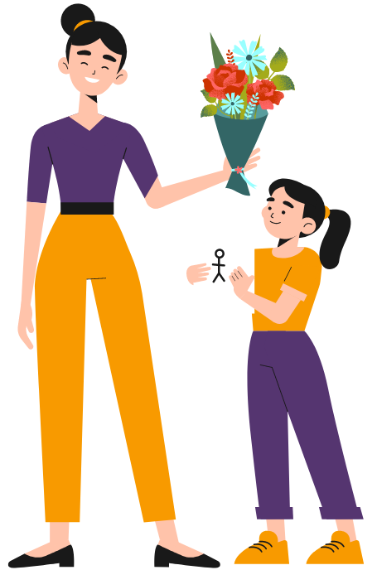


TÌNH HUỐNG
Mơ ơi, mẹ mua được bó hoa hồng. Con mang vào cắm và xem có cách nào giữ hoa tươi lâu không nhé?
Vâng ạ!

Slide 3
BÀI 31
CHIA NHỎ CÔNG VIỆC VÀ SỰ TRỢ GIÚP CỦA MÁY TÍNH

Slide 4

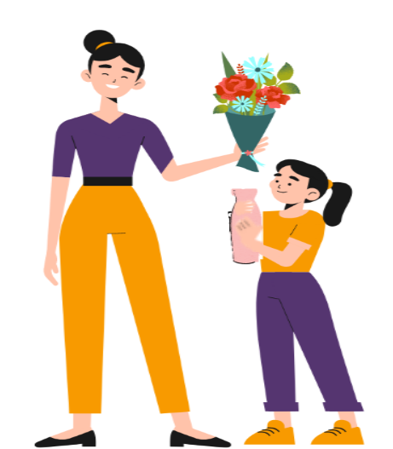

KHÁM PHÁ
a. Bạn Mơ đã chia công việc mẹ giao thành hai việc nhỏ như sau:
Cắm hoa vào bình.
Nhờ bố tìm trên Internet cách giữ cho hoa hồng tươi lâu.

Slide 5

KHÁM PHÁ
a. Bạn Mơ đã chia công việc mẹ giao thành hai việc nhỏ như sau:
Cắm hoa vào bình.
Nhờ bố tìm trên Internet cách giữ cho hoa tươi lâu.
Nếu em được giao công việc của bạn Mơ thì em sẽ chia công việc đó thành những việc nhỏ nào?

Slide 6
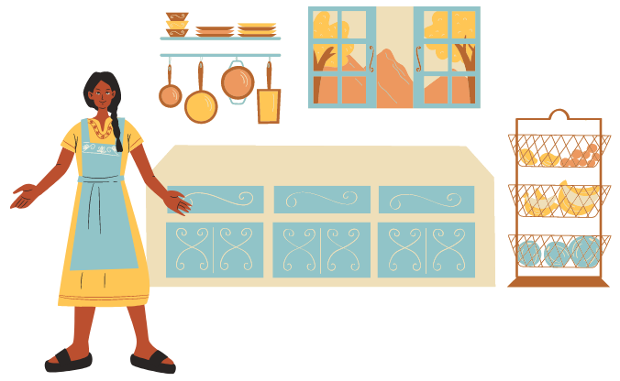
KHÁM PHÁ
Hôm nay mình sẽ làm món gà chiên. Nam sẽ rất thích cho mà xem!

Slide 7
KHÁM PHÁ
Mà cách làm lần trước mình xem trên Internet là thế nào nhỉ?

Slide 8

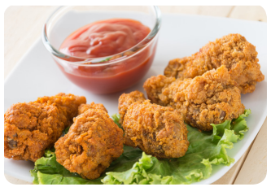
KHÁM PHÁ
b. Mẹ bạn Nam muốn làm món gà chiên nhưng quên cách làm đã xem trên Internet.
Theo em, công việc của mẹ bạn Nam nên chia thành những việc nhỏ hơn như thế nào?

Slide 9

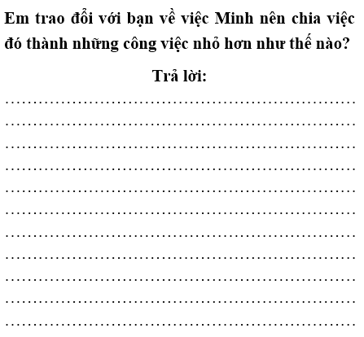
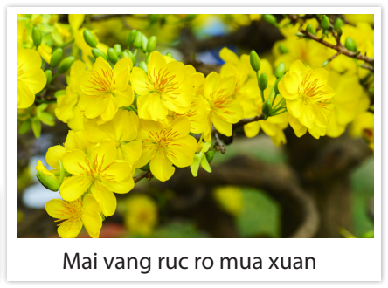
LUYỆN TẬP
Chị Lan giao cho Minh tạo trang trình chiếu có ảnh hoa mai vàng và dòng văn bản ở dưới ảnh như sau:
Mai vang ruc ro mua xuan
PHIẾU HỌC TẬP

Slide 10

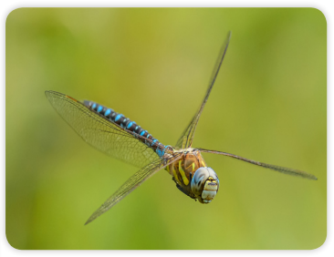

VẬN DỤNG
Mẹ giao cho An dùng phần mềm Notepad để nhập câu tục ngữ sau (không cần gõ dấu):
"Chuồn chuồn bay thấp thì mưa
Bay cao thì nắng, bay vừa thì râm."
Theo em, An nên chia công việc mẹ giao thành những việc nhỏ hơn như thế nào?

Slide 11
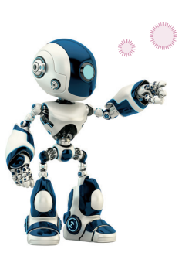
GHI NHỚ
Một công việc có thể chia thành những việc nhỏ. Một số việc nhỏ có thể thực hiện nhờ máy tính.

